Slide 1
SEJARAH PERGERAKAN NASIONAL

Slide 2




KONTRAK BELAJAR
SENIN
16.00-18.00
GPN B.1
PRESENSI (10%)
TUGAS (10%)
PARTISIPASI DI KELAS (10%)
UJIAN TENGAH SEMESTER (25%)
UJIAN AKHIR SEMESTER (45%)
TUGAS KELAS UTS
UAS
KOORDINATOR KELAS

Slide 3

MATERI/POKOK BAHASAN
PENGANTAR TENTANG SEJARAH
TIMBULNYA PERGERAKAN BANGSA
BANGKITNYA NASIONALISME DI INDONESIA

Slide 4


Harapan untuk mata kuliah Sejarah Pergerakan Nasional
Harapan untuk dosen mata kuliah Sejarah Pergerakan Nasional

Slide 5

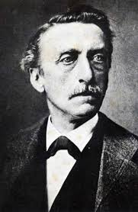
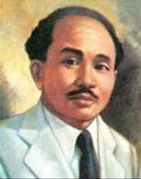
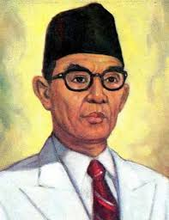
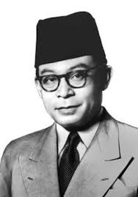
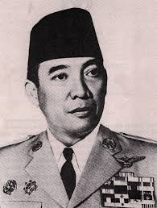
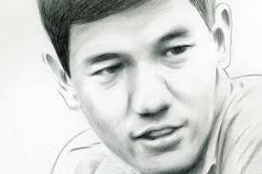

SIAPAKAH DIA?

Slide 6


